Slide 1
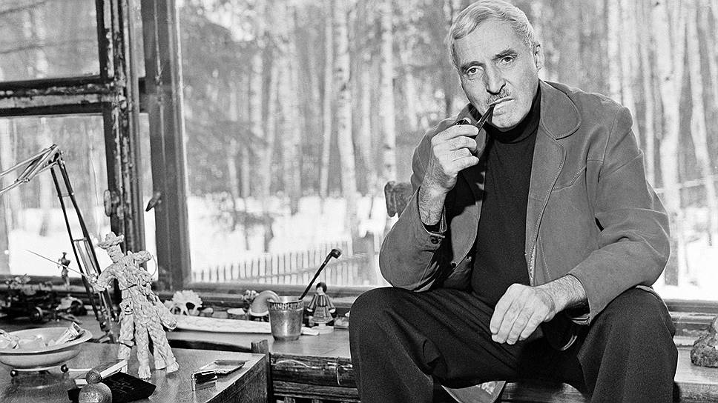
Константин Михайлович Симонов

Slide 2
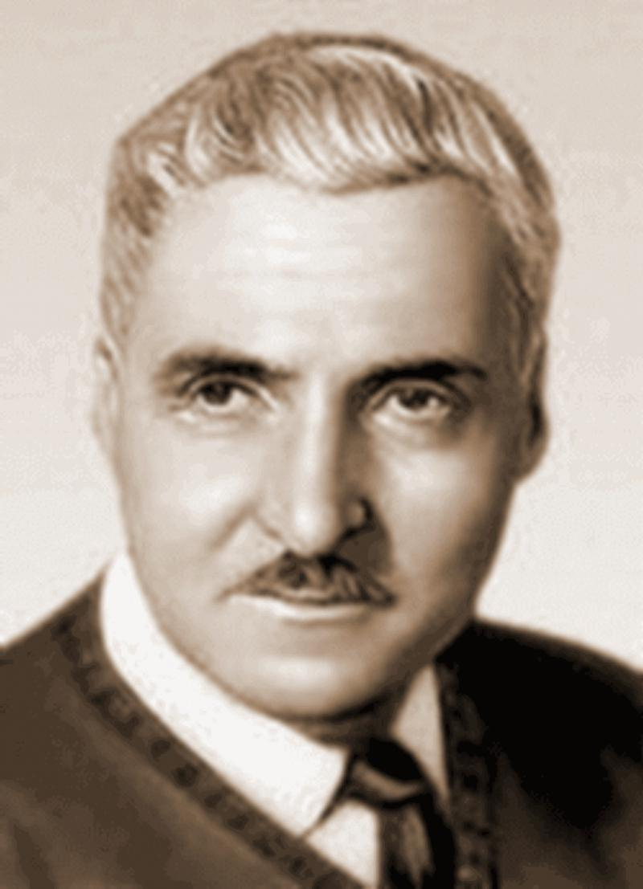
КОНСТАНТИН СИМОНОВ ЖИЗНЬ И ТВОРЧЕСКИЙ ПУТЬ
Русский советский прозаик, поэт, киносценарист, журналист и общественный деятель.
1936—1979

Slide 3
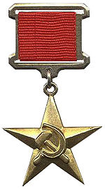
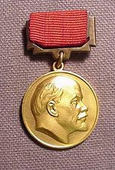
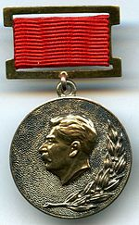
Герой Социалистического Труда (1974). Лауреат Ленинской (1974)
и шести Сталинских премий (1942, 1943, 1946, 1947, 1949, 1950).

Slide 4
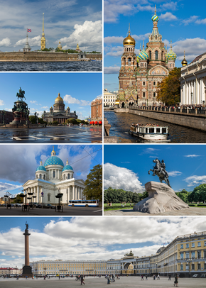
Родился в Петрограде в семье полковника Генерального Штаба Михаила Симонова и княжны Александры Леонидовны Оболенской.
Отец пропал без вести в годы гражданской войны.
После седьмого класса пошел на производство; работал токарем.
Начал писать стихи в 16 лет после поездки в Ленинград.

Slide 5
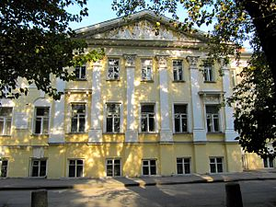
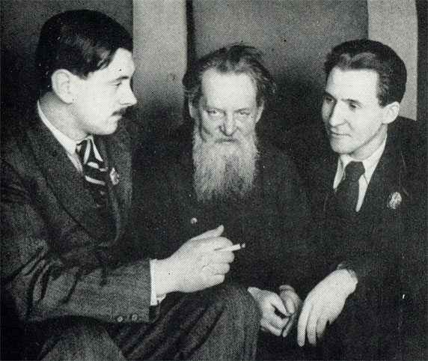
В 1938 году Константин Симонов окончил Литературный институт имени А. М. Горького. К этому времени он уже написал несколько произведений — в 1936 году в журналах «Молодая гвардия» и «Октябрь» были напечатаны первые стихи Симонова.

Slide 6
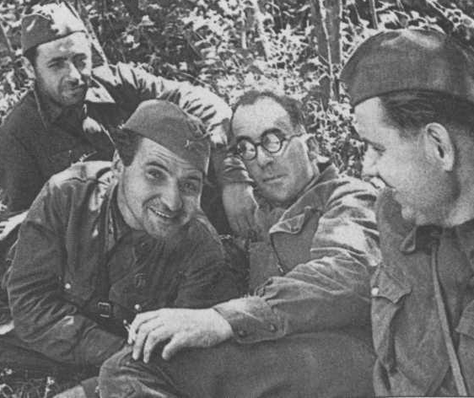
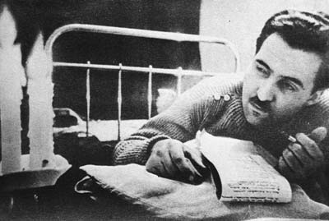
В том же году Симонов был принят в СП СССР, поступил в аспирантуру ИФЛИ, опубликовал поэму «Павел Чёрный».
1939 году направлен в качестве военного корреспондента на Халхин-Гол, в аспирантуру не вернулся.
Незадолго до отъезда на фронт окончательно меняет имя и вместо родного Кирилл берёт псевдоним Константин Симонов.

Slide 7
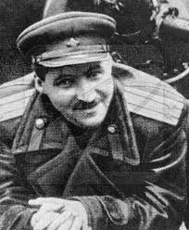
В 1940 году написал свою первую пьесу «История одной любви», поставленную на сцене Театра им. Ленинского комсомола; в 1941 году — вторую — «Парень из нашего города».
С началом войны призван в РККА, в качества корреспондента из Действующей армии публиковался в «Известиях», работал во фронтовой газете «Боевое знамя».

Slide 8
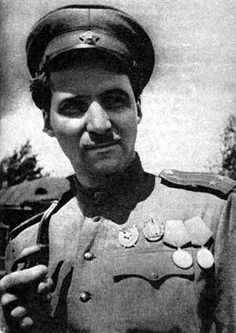
Летом 1941 года в качестве специального корреспондента «Красной звезды» находился в осаждённой Одессе.
В 1942 году ему было присвоено звание старшего батальонного комиссара, в 1943 году — звание подполковника, а после войны — полковника.
В годы войны написал пьесы «Русские люди», «Жди меня», «Так и будет», повесть «Дни и ночи», две книги стихов «С тобой и без тебя» и «Война».

Slide 9
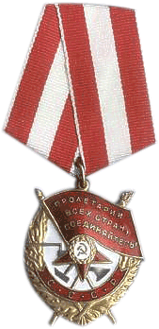
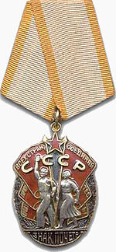
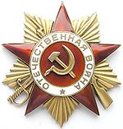
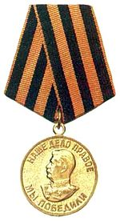
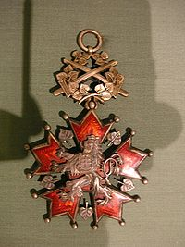
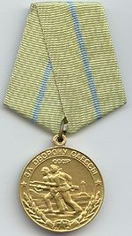
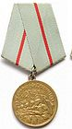

Slide 10
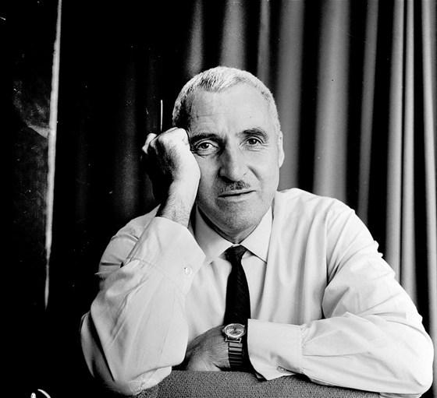
ПОСЛЕ ВОЙНЫ
Знаменитый писатель, лауреат Сталинских премий. Корреспондент газеты «Красная звезда»
Работал в разных странах:
в Японии
в США
в Канаде
во Франции
Книга стихов «Друзья и враги»

Slide 11
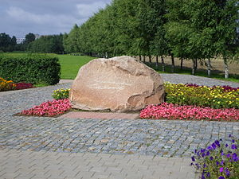
Мемориальный камень, посвящённый памяти К. Симонова, установленный на Буйничском поле.

Slide 12
Презентацию подготовила
Ученица 8 класса В
МБОУ «Средняя общеобразовательная школа №20 им. А. А. Хмелевского»
Демидова Ольга
Руководитель: Мальцева О. Н.

Slide 13
РЕСУРСЫ:
1.https://ru.wikipedia.org/wiki/Симонов,_Константин_Михайлович

